Slide 1



TIẾT 4 – CHỦ ĐỀ 3
Lương Thị Trà Giang

Slide 2









Nghe giai điệu đoán tên bài hát
Lớp Một thân yêu

Slide 3


Ôn tập bài hát
LỚP MỘT THÂN YÊU
Bùi Anh Tôn

Slide 4


Slide 5

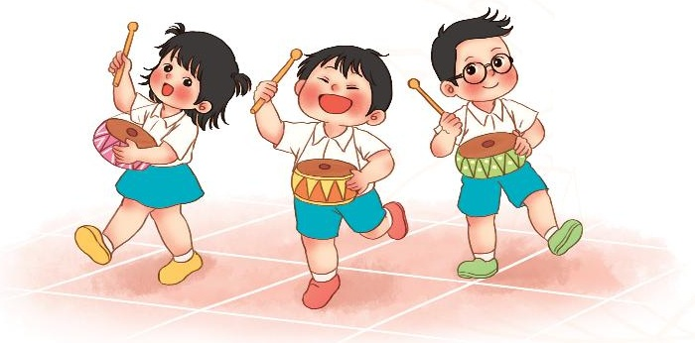
Ôn tập đọc nhạc
BAN NHẠC ĐÔ – RÊ - MI

Slide 6
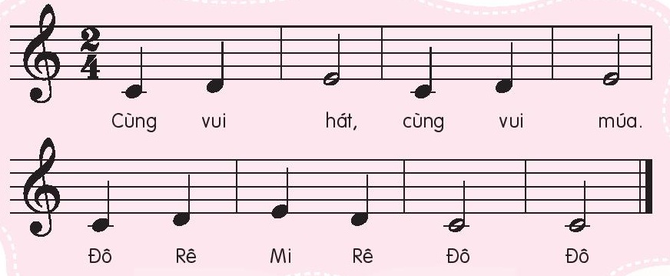
BAN NHẠC ĐÔ-RÊ-MI

Slide 7


BAN NHẠC ĐÔ-RÊ-MI
ĐỌC NHẠC
THEO KÍ HIỆU BÀN TAY

Slide 8
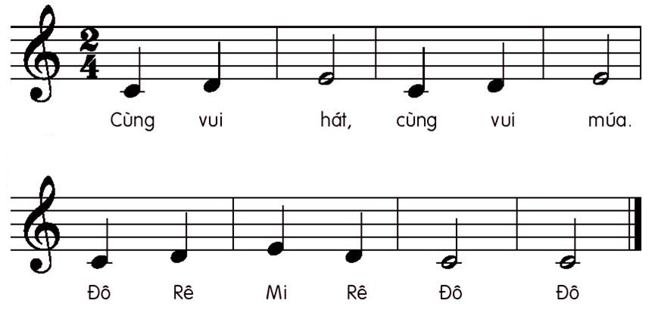


BAN NHẠC ĐÔ - RÊ - MI

Slide 9
VẬN DỤNG SÁNG TẠO
TO – NHỎ, CAO – THẤP
NGHE NHẠC VÀ VẬN ĐỘNG
THEO Ý THÍCH

Slide 10
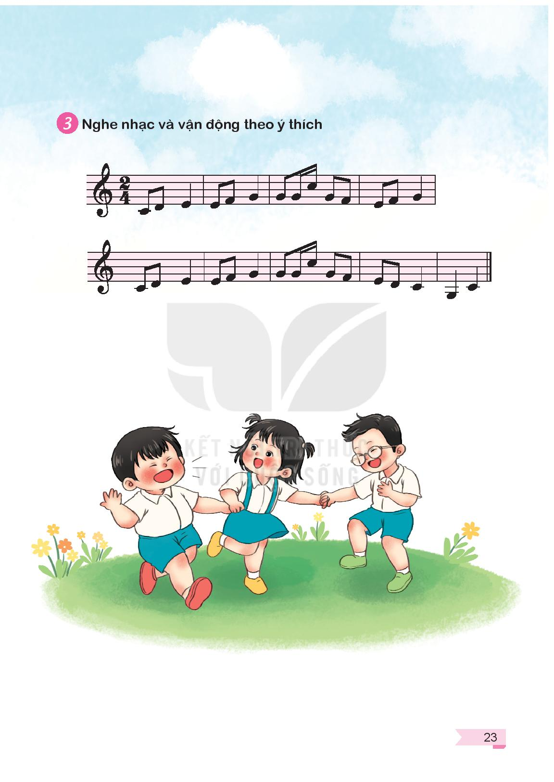
VẬN DỤNG SÁNG TẠO
TO – NHỎ, CAO – THẤP

Slide 11
VẬN DỤNG SÁNG TẠO
TO – NHỎ, CAO – THẤP
NGHE NHẠC KẾT HỢP
VẬN ĐỘNG MINH HỌA

Slide 12
VẬN DỤNG SÁNG TẠO
TO – NHỎ, CAO – THẤP

Slide 13
Tiết 4
Ôn tập bài hát:
LỚP MỘT THÂN YÊU
Ôn tập đọc nhạc:
BAN NHẠC ĐÔ – RÊ - MI
Vận dụng sáng tạo:
TO – NHỎ, CAO – THẤP

